Slide 1


¿Venenosa o no?
Pablo Arranz Ropero
Juan Alberto Camino Sáez

Slide 2
Descripción del problema
Se quiere saber, según una serie de características de una seta, si esta es apta para el consumo o no.
Para ello, se tiene un conjunto de datos, con sus diferentes atributos, y ya clasificadas como venenosas o no.
Se han implementado diversos algoritmos de aprendizaje de clasificación para solucionar este problema.

Slide 3
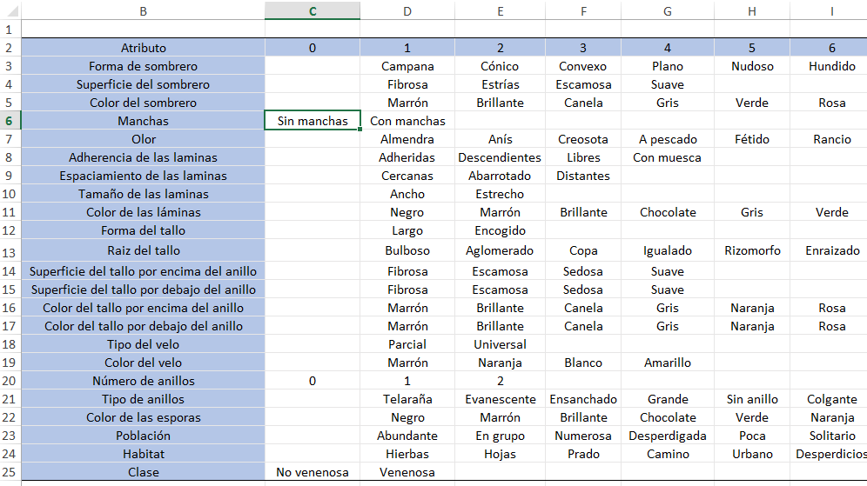
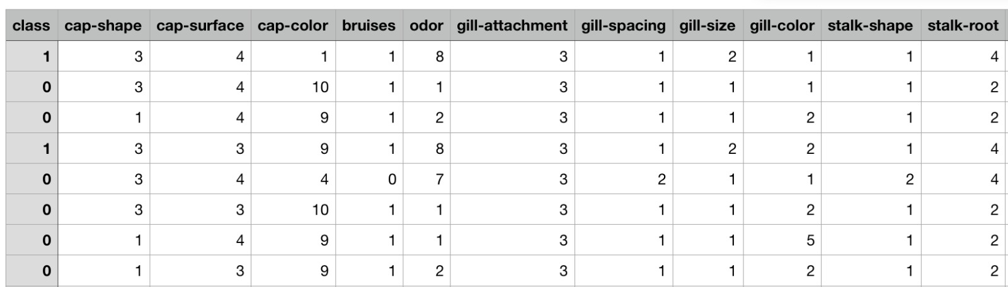
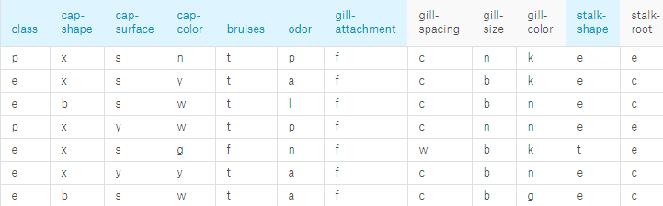
Datos
Para hacer los datos presentables, los hemos
pasado a números, para poder aplicar los algoritmos
El conjunto de datos contiene en total 5644 setas con 22 atributos cada una, indicando si es venenosa o no

Slide 4
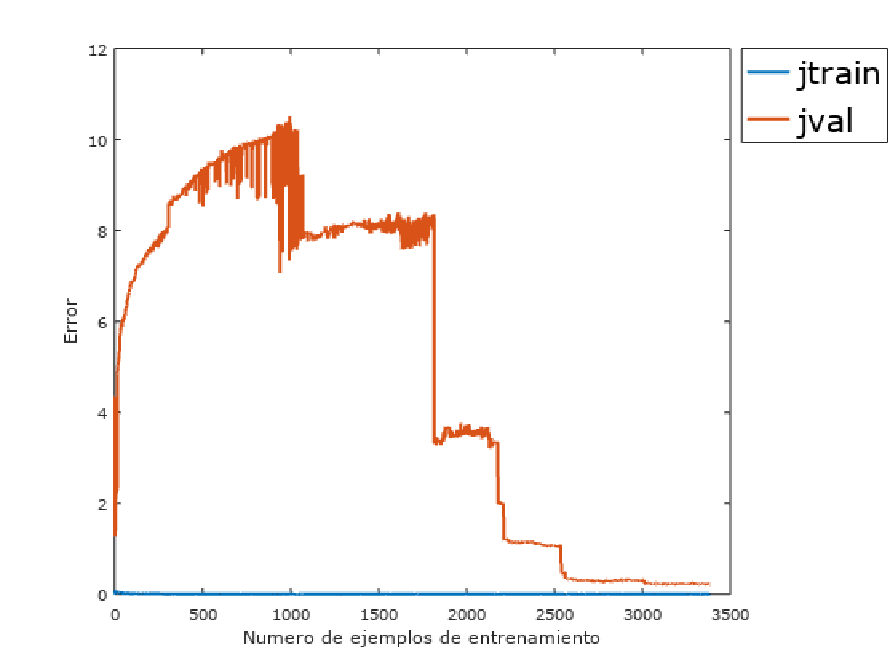
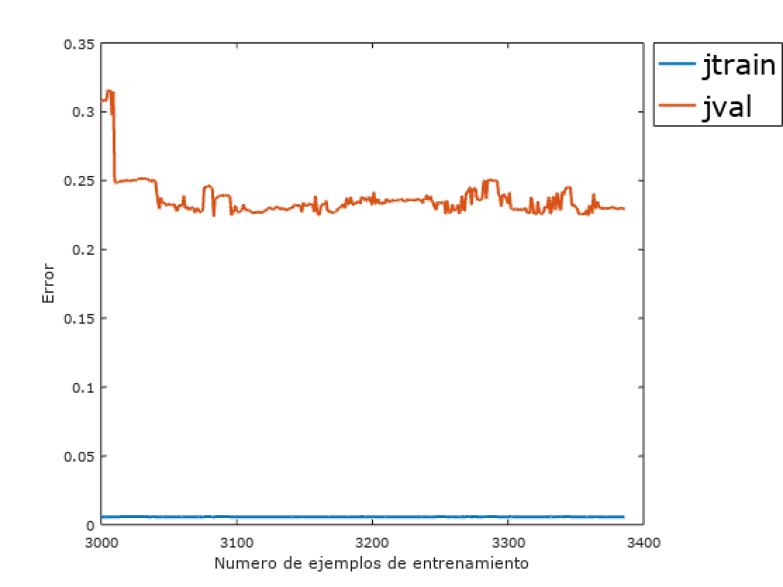
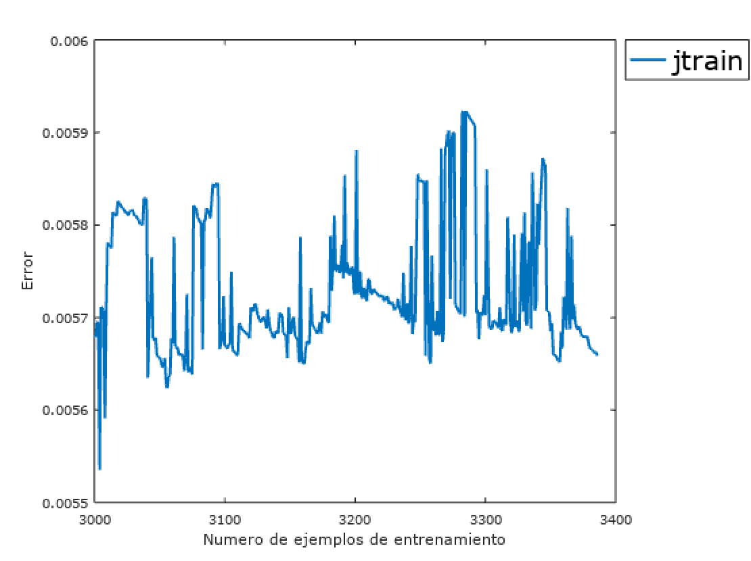
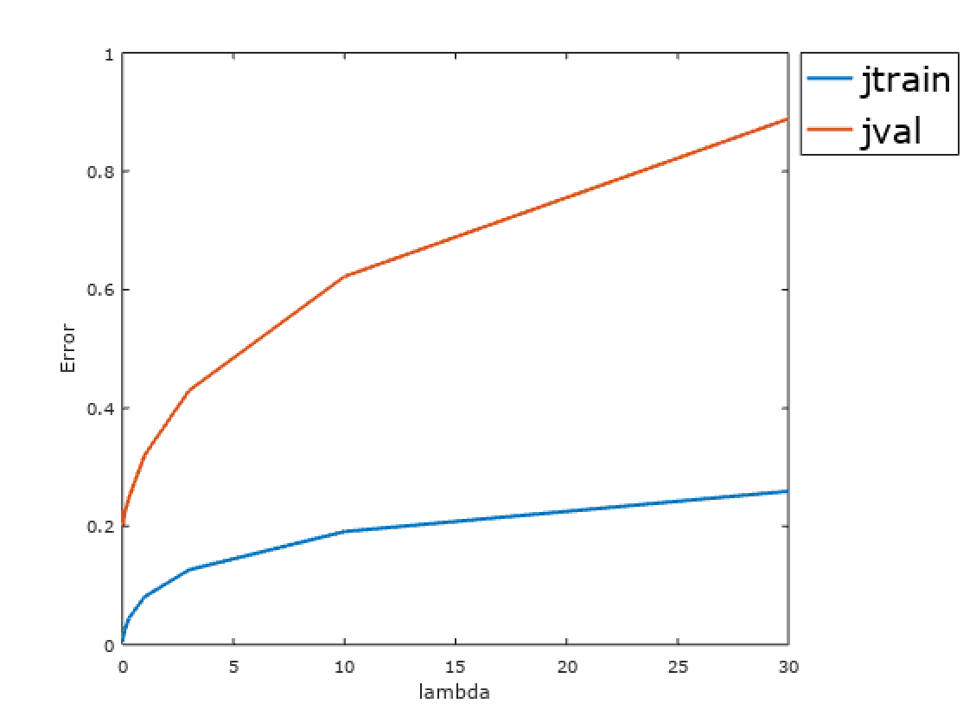
Regresión logística
Primer algoritmo de aprendizaje empleado.
Se ha aplicado varias veces, variando el valor de lambda para la regularización.
También se ha aplicado dividiendo los datos en training, cross-validation y test,
y sin dividir (100% de datos de training) para comprobar resultados.
Curvas de aprendizaje

Slide 5
Regresión logística
También se ha calculado el threshold, para comprobar el precision y el recall del
algoritmo.
Se ha obtenido un threshold óptimo de 0.11, obteniendo un precision de 88.78% y
un recall de 72.23%.

Slide 6
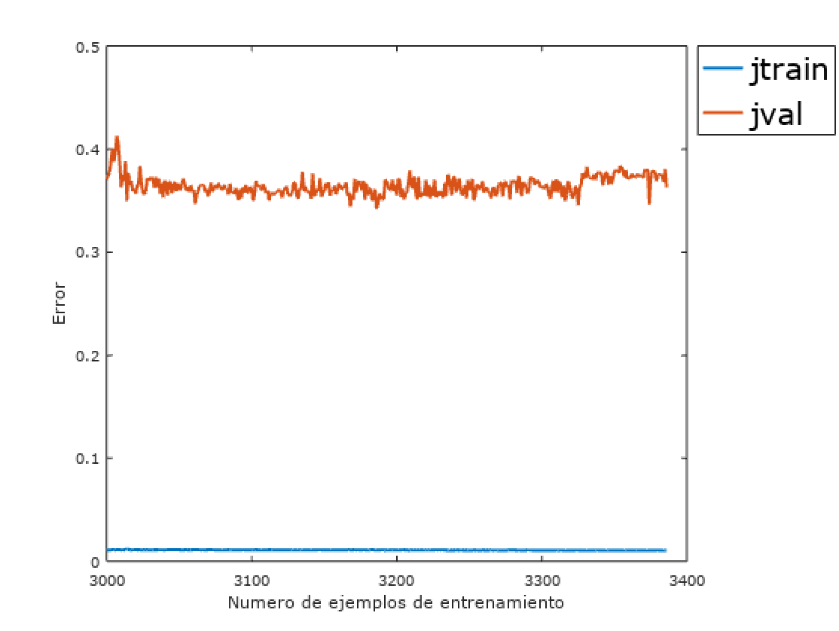
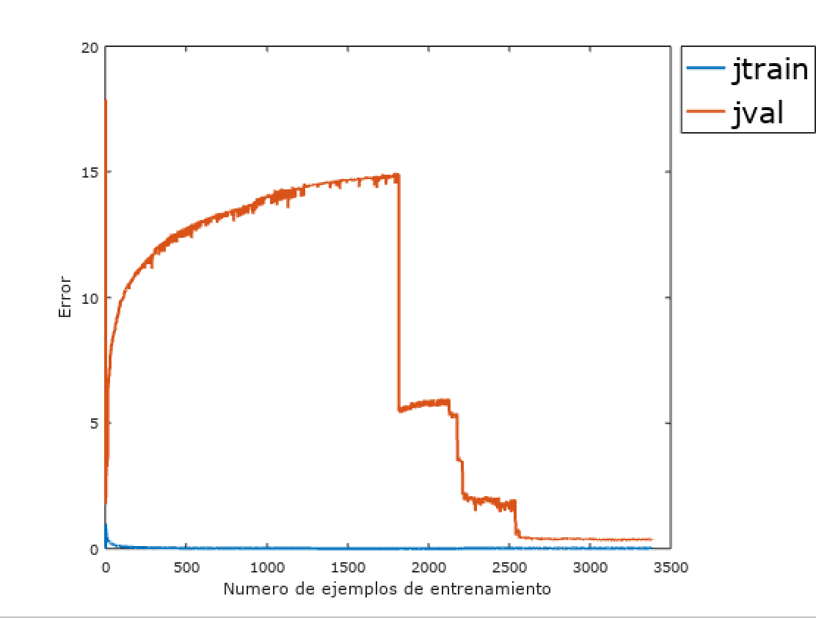
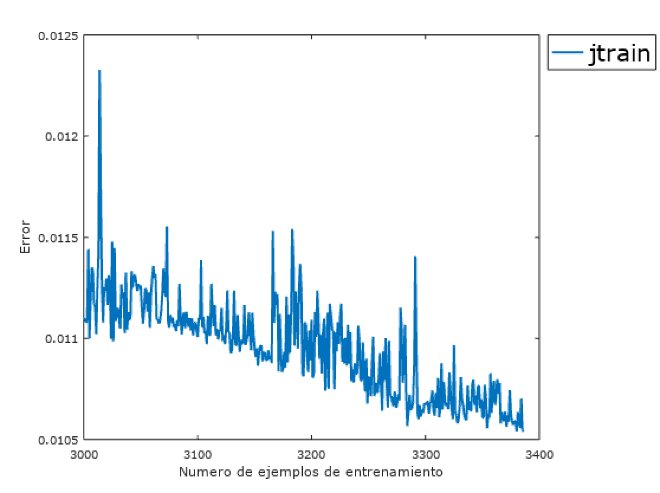
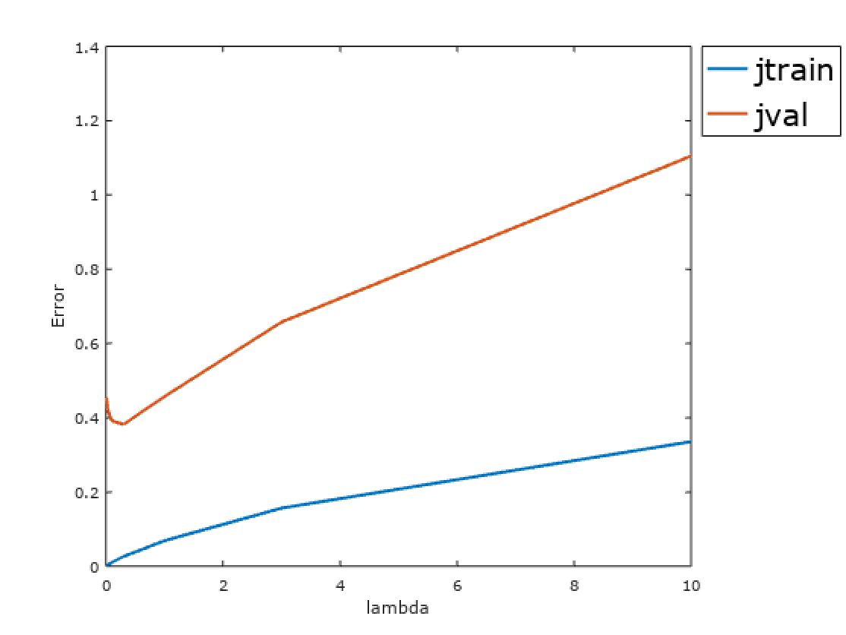
Redes neuronales
Segundo algoritmo empleado.
Se ha aplicado varias veces, aplicando división a los datos de entrada y cambiando el
número de neuronas de la capa oculta.
El numero de capas de la red neuronal empleada es de 3.
Curvas de aprendizaje

Slide 7
Redes neuronales
Se ha calculado también el threshold óptimo para la red neuronal con división de datos.
El threshold óptimo es 0.01, obteniendo un precision de 88.97% y un recall de 73.60%.

Slide 8
Support Vector Machines SVM
Tercer algoritmo empleado.
Hemos aplicado SVM cambiando el kernel (lineal o gaussiano) sobre datos divididos
anteriormente.
No se han realizado curvas de aprendizaje debido a su lentitud.

Slide 9
Support Vector Machines SVM
También se ha calculado el threshold, para comprobar el precision y el recall del
algoritmo.
Se ha obtenido un threshold óptimo de 0.01, obteniendo un precision de 91.55% y
un recall de 98.82%.

Slide 10
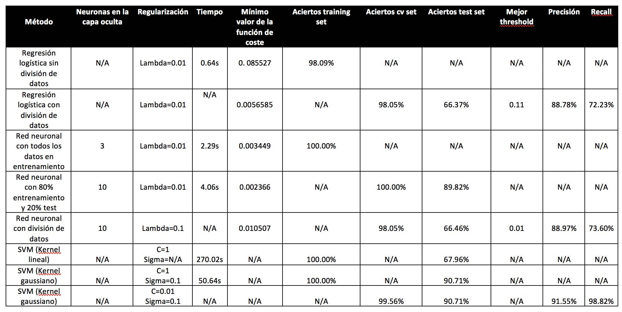
Conclusiones
Resultados más fiables al dividir los datos en training, cross-validation y test.
Tiempo empleado por cada algoritmo de aprendizaje.
Mejores resultados con SVM frente a redes neuronales para este conjunto
de datos, y mucho mejores frente a regresión logística.
Mayor fiabilidad cuanto mayor cantidad de datos se usan en el entrenamiento.
Threshold bajo en todas las implementaciones.

